Slide 1
MICROCONTROLADORES Bases para conexión a web server
Yomin Jaramillo Múnera
Ingeniero Biomédico
Magister en Automatización y control industrial
yominjaramillo2283@correo.itm.edu.co

Slide 2

Introducción
En esta clase aprenderemos cómo podemos utilizar el ESP32 para conectarnos a una red WiFi y utilizar características como el socket para comunicarnos con un servidor.
El ESP32 es un microcontrolador popular y poderoso que viene equipado con funcionalidades de conectividad WiFi, lo que nos permite conectarlo a una red inalámbrica para acceder a Internet y enviar y recibir datos.

Slide 3
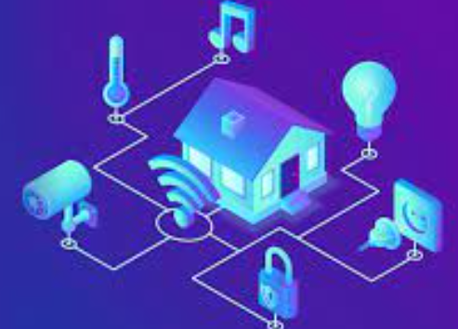
¿Qué es una red WiFi?
Antes de empezar a hablar de cómo conectar el ESP32 a una red WiFi, es importante entender qué es una red WiFi.
Una red WiFi es una conexión inalámbrica que permite la comunicación entre diferentes dispositivos electrónicos, como computadoras, teléfonos móviles o microcontroladores como el ESP32.
Utilizando una red WiFi, podemos acceder a Internet, compartir archivos y datos, y conectar múltiples dispositivos en una misma red.

Slide 4
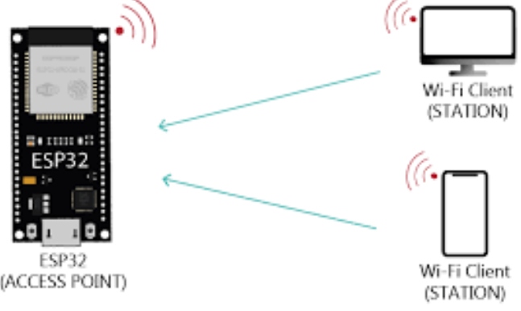
¿Cómo se conecta el ESP32 a una red WiFi?
El ESP32 se puede conectar a una red WiFi mediante el uso de bibliotecas y un proceso de configuración.
En nuestro código, utilizamos la biblioteca network para habilitar la conectividad WiFi y conectarnos a una red especificada (SSID) y su respectiva contraseña.
Una vez que se ha establecido la conexión, podemos utilizar las funciones proporcionadas por la biblioteca para verificar si la conexión ha sido exitosa y obtener información como la dirección IP asignada al ESP32 en la red.

Slide 5
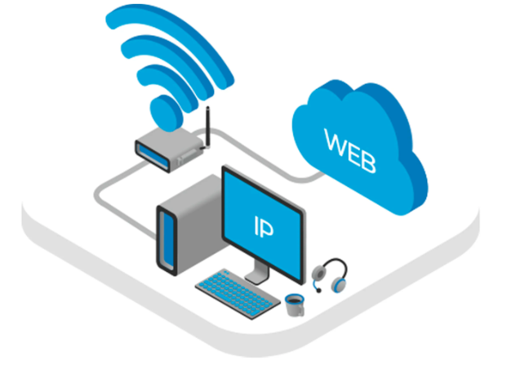
¿Qué es una dirección IP?
Una dirección IP es una serie única de números separados por puntos que identifica a cada dispositivo conectado a una red.
Una dirección IP se utiliza para establecer una conexión y permitir que los dispositivos se comuniquen entre sí a través de Internet o una red local.
En nuestro código, podemos utilizar la función ifconfig() para obtener la dirección IP asignada al ESP32 una vez que se ha conectado a una red WiFi.

Slide 6
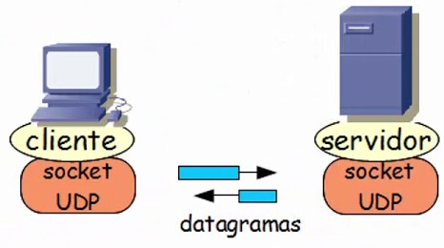
¿Qué es un socket?
Un socket es un punto final de una conexión bidireccional entre dos programas que se ejecutan en una red.
El socket permite que los programas envíen y reciban datos a través de una red y establezcan una comunicación confiable y segura.
En nuestro código, utilizamos la biblioteca socket() para crear y utilizar sockets para enviar y recibir datos desde y hacia un servidor remoto.
Los sockets son esenciales para la comunicación con servidores web, API y otros dispositivos conectados a la red.

Slide 7

¿Qué es un HTML?
El Lenguaje de Marcado de Hipertexto (HTML) es el código que se utiliza para estructurar y desplegar una página web y sus contenidos. Por ejemplo, sus contenidos podrían ser párrafos, una lista con viñetas, o imágenes y tablas de datos.

